Slide 1
Mon projet : Une boîte au lettres connectée
Sommaire :
A. Mon projet
B. Mes taches
C. Les problèmes/solutions

Slide 2
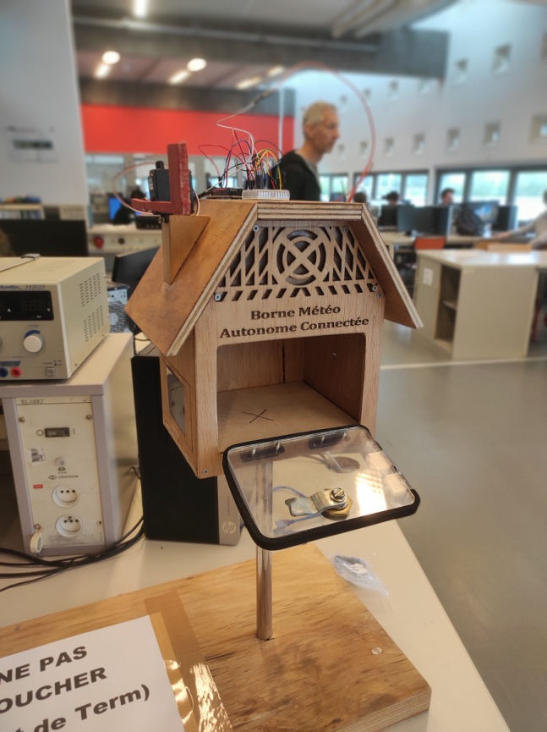
A) Mon projet:
Boite au lettres ordinaire : lettres, paquets
Déjà crée
Matériaux : bois

Slide 3


Problèmes ? :
Pas conçu pour personnes handicapées
Aller-retour inutiles
Changer ça

Slide 4
Produit final :
Aider les personnes handicapées

Slide 5

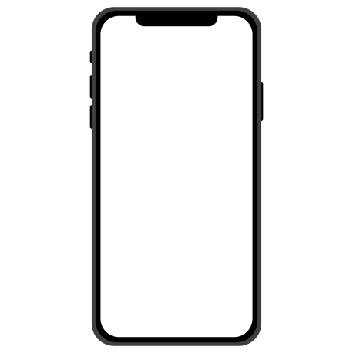
Changemment necessaires :
Alerter (package or not)
Alerter (application)
Connecter 2 systèmes

Slide 6



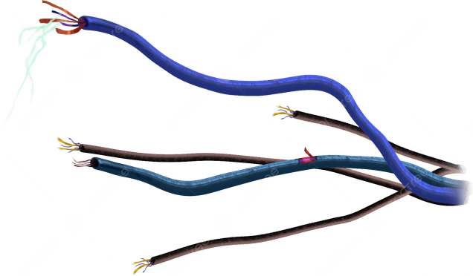
B) Mes tâches:
Choix des capteurs
Programmes (smartphone, carte électronique)
Cabler
Tester

Slide 7
Choix des capteurs :
Capteur ultra-sons,
Capteur de force (pas précis)
Capteur de movement (pas disponibe)
Capteur de pression (pression atmosphérique)
Module Bluetooth
Servo-moteur
Capteur choisis : capteur ultra-sons, module blutooth et servo-moteur

Slide 8
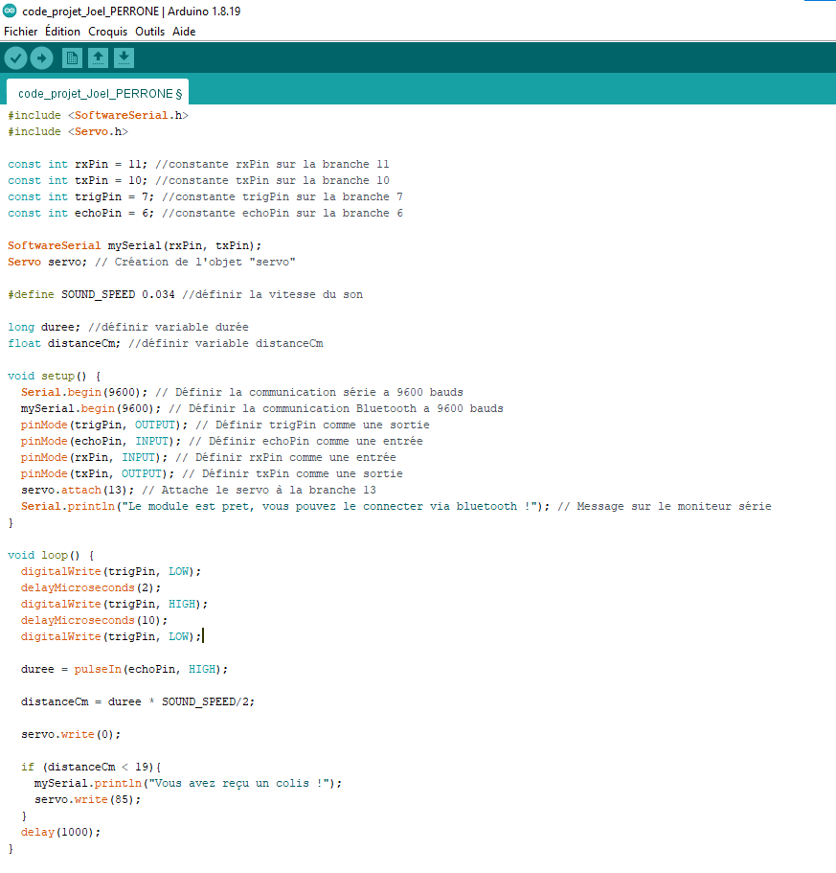
Programmation de la carte
Pour résumer
Distance
Envoie message + servo-moteur

Slide 9
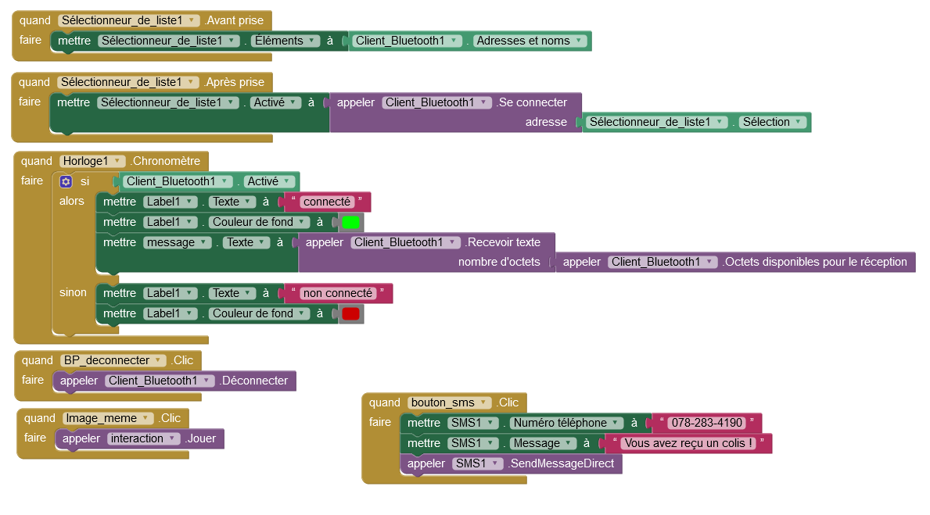
Programmation Smartphone
App (App inventor)

Slide 10
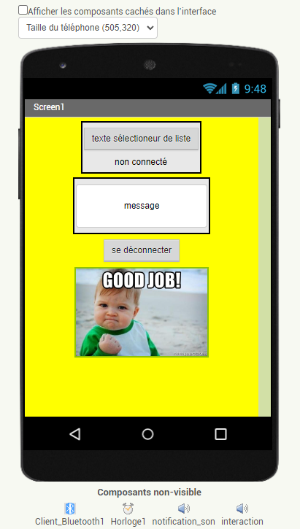
Visuel de l’Application

Slide 11
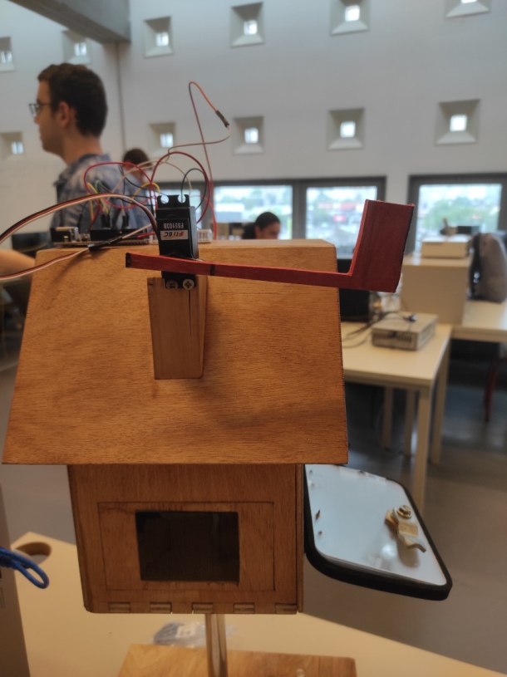
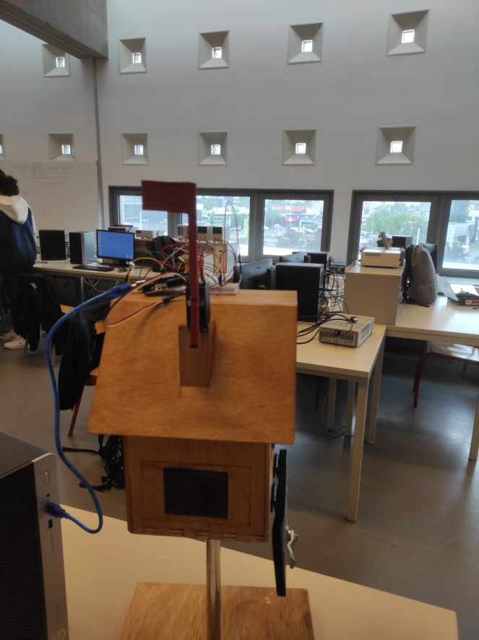
Visuel du servo-moteur
(Sans colis, ou lettres)
(Avec colis, ou lettres)

Slide 12
cabler
Detecteur et carte

Slide 13

Tests
Code : Ok
App : Ok

Slide 14

Autre ?
Seul

Slide 15
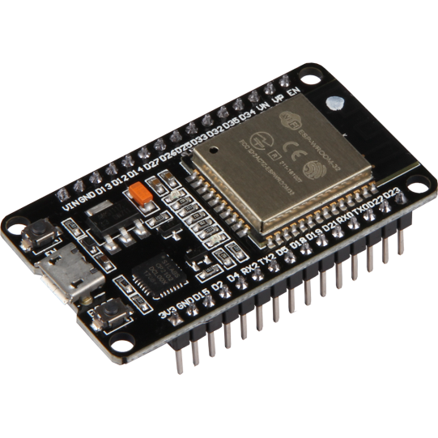

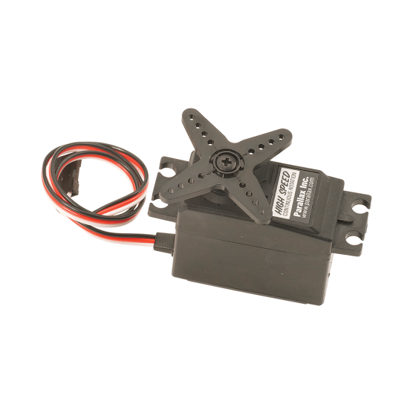
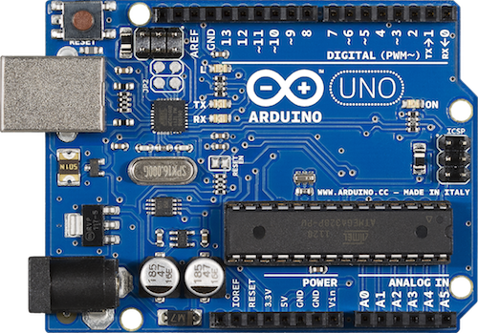

C) les problemes/solutions
ESP32 X servo-moteur ?
Changé = carte Arduino
Code app modifié

Slide 16
Difficultés
Trop de message.
Boutton

Slide 17
Fin
Des questions ?

